Slide 1
컴퓨터구조
>///<
☞☜
20174627 김혜진

Slide 2

absdiff() 함수의 gdbgui 실행

Slide 3
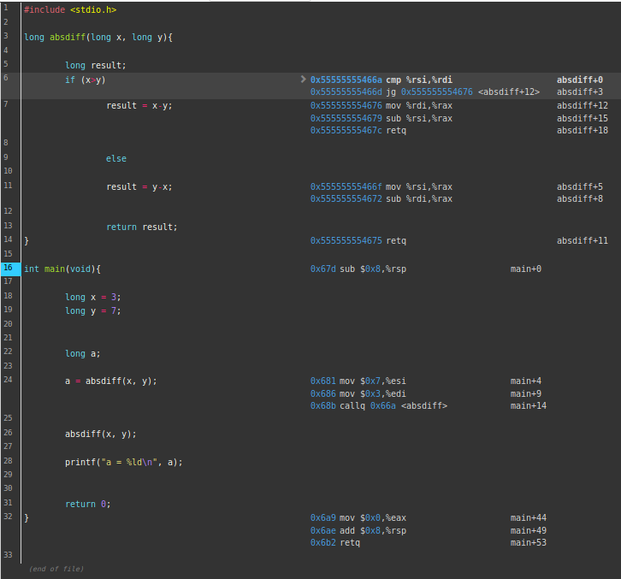
-Og –g 실행

Slide 4
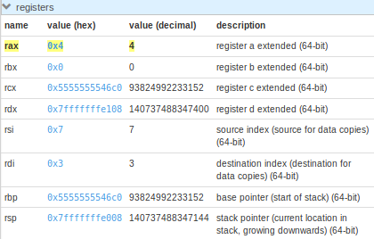
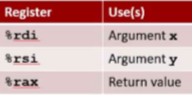
-Og –g의 registers

Slide 5
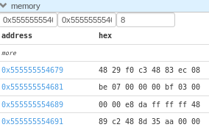
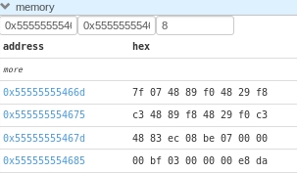
-Og –g의 memory
rax메모리
rsi와 rdi의메모리

Slide 6
-Og –g 어셈블리 해석
①
②
③
④
⑤
rsi(y=7)과 rdi(x=3)의 값을 비교하여 첫 번째 값이 큰 경우 지정된 주소로 점프한다.
rdi의 값을 rax에 복사한다.
rax - rsi를 하여 값을 리턴.
rsi의 값을 rax에 복사한다.
rax – rdi를 하여 값을 리턴.
이 함수에선 x=3, y=7값을 주었으므로 x가 y보다 작아 y-x=4 즉, 값 4가 리턴 된다.

Slide 7
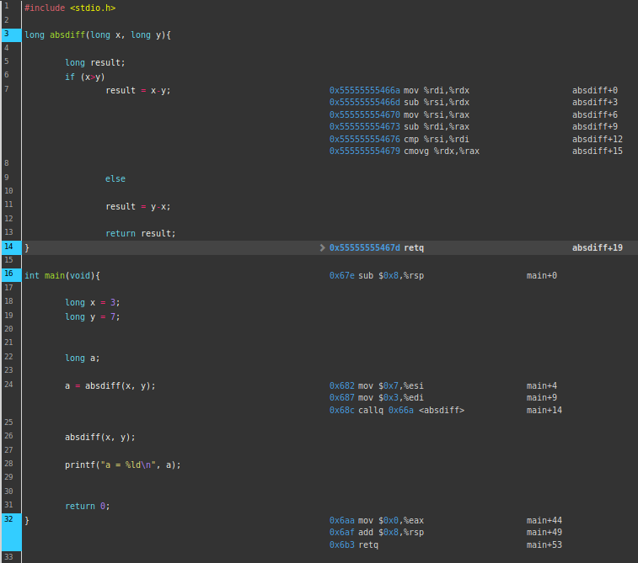
Og –g –fif-conversion 실행

Slide 8
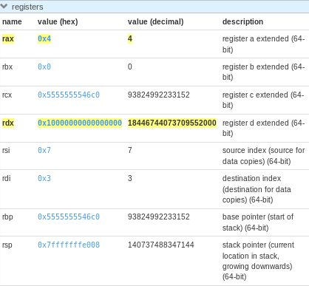
Og –g –fif-conversion의 registers

Slide 9
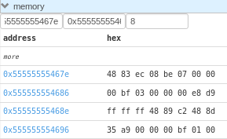
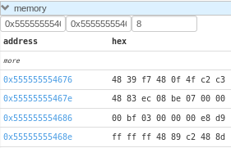
Og –g –fif-conversion의 memory
rax메모리
x-y 에서rsi와 rdi의 메모리
y-x에서는 파이프라인 처리 흐름을 방해 받아
분기문이 제거되어서 메모리 값 측정이 불가했다.

Slide 10
Og –g –fif-conversion 어셈블리 해석
①
②
③
④
⑤
⑥⑦
rdi(x=3)의 값을 rdx로 복사한다.
rdx – rsi를 한다.
rsi(x=7)의 값을 rax로 복사한다.
rax – rdi를 한다.
x-y를 했을 때 값이 마이너스가 되는 경우 CF=1, 0일 경우 ZF=1 플레그가 설정 됨.
rdx=x, rax=y 로 봤을 때 x-y=-4이다. 따라서, 현재 플레그는 CF=1이며,
rdx의 값을 rax로 대입 시킨다.
⑦ 리턴

